Slide 1

TousLocation
Application web de gestion et de location de matériel
PROJET DE FIN D'ÉTUDES
Réalisé par : Youssef ELWAFI
Encadré par : M. Othmane DAIF
Établissement : OFPPT – ISTA ISAG, Casablanca
Année : 2025 / 2026

Slide 2
SOMMAIRE
Plan de la présentation
Présentation du projet
Contexte, problématique et objectifs
Analyse & conception
Cas d'utilisation, architecture, modèles UML
1
2
Technologies
Stack technique et outils retenus
Réalisation
Fonctionnalités et architecture applicative
3
4
Démonstration
Captures d'écran des principales vues
Bilan & perspectives
Conclusion et évolutions futures
5
6
TousLocation · Soutenance PFE
01

Slide 3
01
Présentation du projet
Contexte · problématique · objectifs
TousLocation · Soutenance PFE
02

Slide 4
PRÉSENTATION
Contexte et problématique
◆ Le marché de la location de matériel (informatique, chantier, événementiel) est en forte croissance au Maroc.
◆ La gestion reste souvent manuelle — papier, fichiers Excel — peu fiable et chronophage.
— Suivi difficile de la disponibilité et des réservations.
— Facturation et encaissements peu rigoureux.
— Manque de visibilité sur la rentabilité (revenus / coûts).
◆ D'où le besoin d'une solution web centralisée, moderne et adaptée au contexte marocain.
TousLocation · Soutenance PFE
03

Slide 5
PRÉSENTATION
Objectifs du projet
Centraliser
Matériel, clients et locations dans une seule plateforme.
Automatiser
Facturation, TVA et suivi des paiements.
Couvrir le cycle
Achats, ventes, dépenses et inventaire.
1
2
3
Piloter
Rapports financiers : bénéfice et chiffre d'affaires.
Mutualiser
Plateforme multi-boutiques (SaaS) isolée par espace.
Moderniser
Interface responsive et bilingue français / arabe.
4
5
6
TousLocation · Soutenance PFE
04

Slide 6
PRÉSENTATION
Solution proposée : TousLocation
◆ Application web full-stack : API REST Laravel + interface React (SPA).
◆ Place de marché multi-boutiques — chaque entreprise gère son espace isolé.
◆ Espace client public : catalogue, recherche, panier et commande en ligne.
◆ Documents PDF (factures, reçus), encaissements partiels et reporting.
◆ Nomenclature 100 % française, interface bilingue FR / AR (RTL).
TousLocation · Soutenance PFE
05

Slide 7
02
Analyse & conception
Acteurs · architecture · modèles UML
TousLocation · Soutenance PFE
06

Slide 8
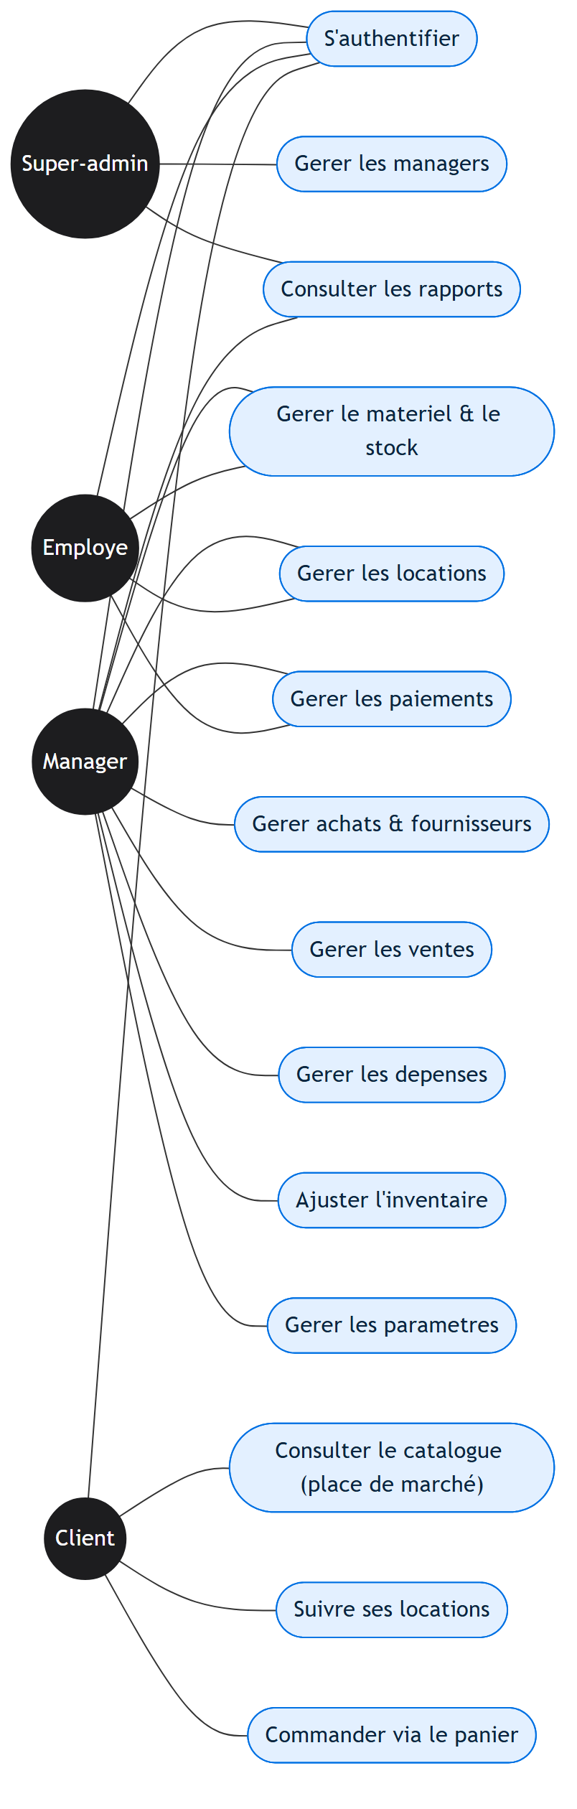
CONCEPTION
Acteurs et cas d'utilisation
Figure — Cas d'utilisation (super-admin, gérant, employé, client)
TousLocation · Soutenance PFE
07

Slide 9
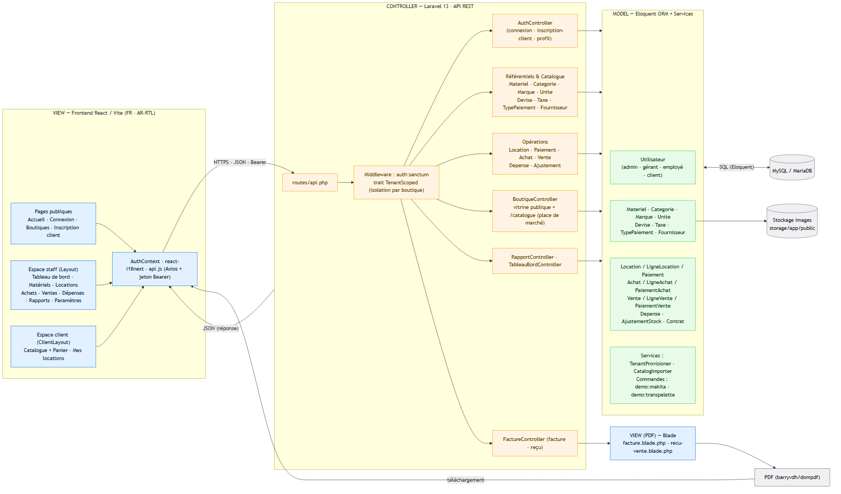
CONCEPTION
Architecture applicative (MVC)
Figure — React (Vue) ↔ Laravel (Contrôleur) ↔ Eloquent (Modèle) ↔ MySQL
TousLocation · Soutenance PFE
08

Slide 10
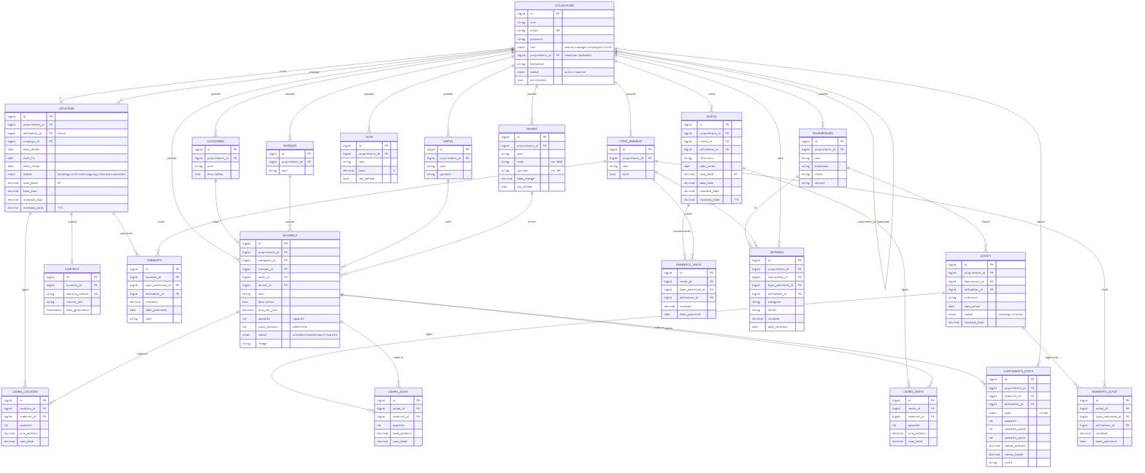
CONCEPTION
Modèle de données
Figure — Schéma entité-association (base de données)
TousLocation · Soutenance PFE
09

Slide 11
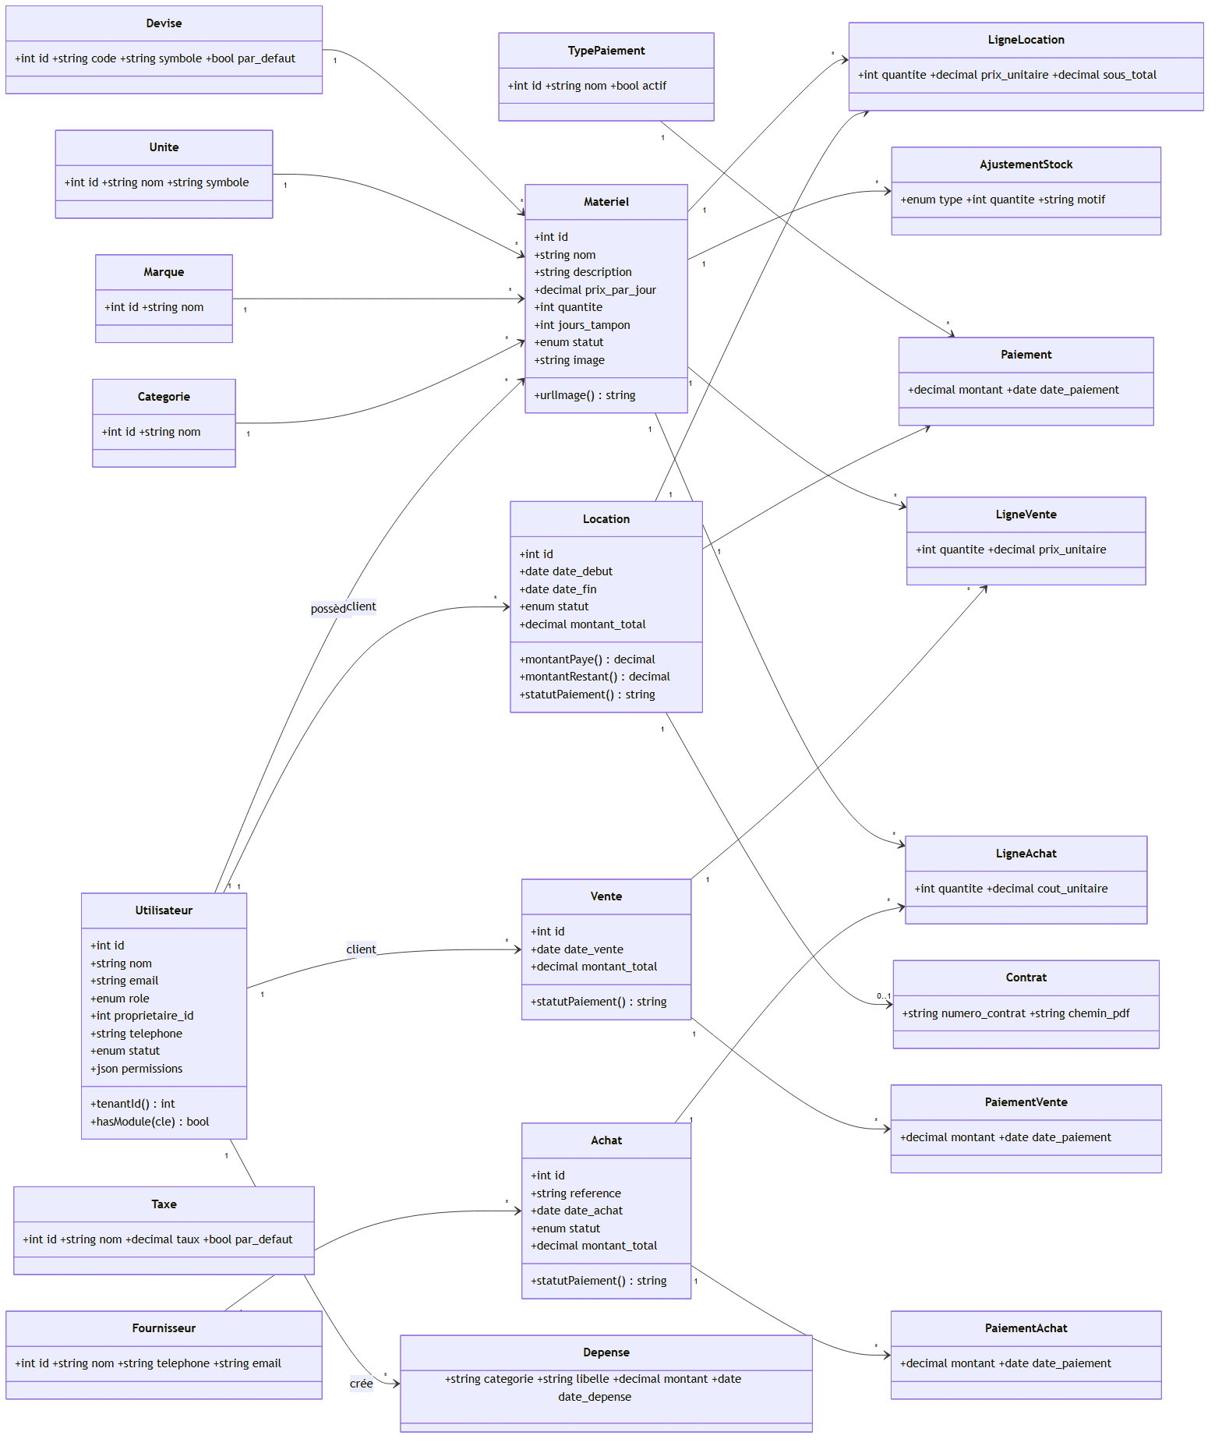
CONCEPTION
Diagramme de classes (UML)
Figure — Diagramme de classes (modèles métier)
TousLocation · Soutenance PFE
10

Slide 12
03
Réalisation
Technologies · fonctionnalités · sécurité
TousLocation · Soutenance PFE
11

Slide 13
RÉALISATION
Technologies utilisées
Laravel 13 (PHP 8.3)
API REST · Eloquent ORM · Sanctum
React 18 + Vite
SPA · React Router · Axios · i18next
MySQL / MariaDB
Base relationnelle multi-tenant
1
2
3
dompdf
Génération des factures et reçus PDF
FR / AR (RTL)
Interface bilingue et responsive
Git / GitHub
Versionnage · Composer · npm
4
5
6
TousLocation · Soutenance PFE
12

Slide 14
RÉALISATION
Fonctionnalités clés
Catalogue & stock
Images, catégories, disponibilité, battement.
Locations
Multi-articles, TVA, paiements partiels, facture PDF.
Achats & ventes
Stock automatique + encaissements et reçus.
1
2
3
Dépenses & ajustements
Charges et inventaire tracés.
Rapports
Bénéfice, chiffre d'affaires, graphiques.
Tableau Kanban
Suivi visuel des locations (glisser-déposer).
4
5
6
TousLocation · Soutenance PFE
13

Slide 15
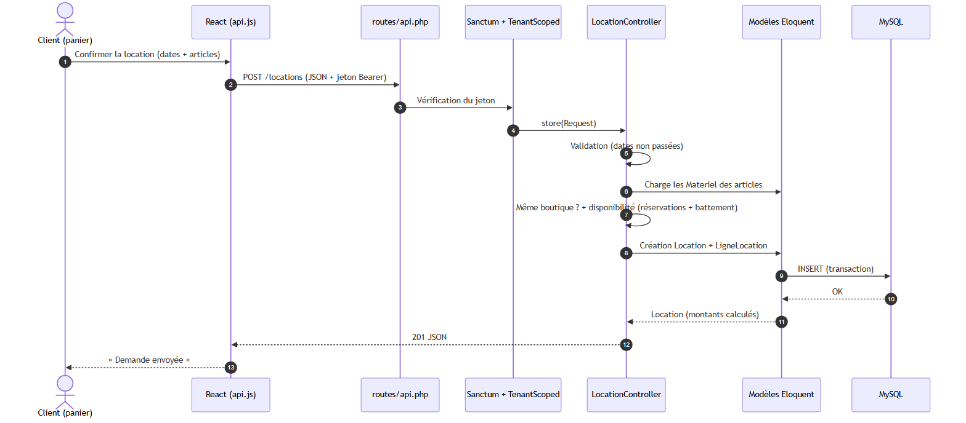
RÉALISATION
Place de marché client (panier)
◆ Catalogue de toutes les boutiques en un seul espace.
◆ Recherche et filtre par boutique.
◆ Panier multi-articles (une boutique à la fois).
◆ Période par défaut « maintenant », sans réservation passée.
◆ Commande rattachée automatiquement à la bonne boutique.
TousLocation · Soutenance PFE
14

Slide 16
RÉALISATION
Sécurité et multi-boutiques (SaaS)
◆ Authentification par jeton Bearer (Sanctum) ; mots de passe hachés (bcrypt).
◆ Isolation des données par boutique via le trait TenantScoped (proprietaire_id).
◆ Rôles : super-admin, gérant, employé, client.
— Gérants créés uniquement par le super-admin.
— Permissions par module pour les employés.
— Clients en libre-inscription, commande sur toutes les boutiques.
◆ Validation systématique côté serveur ; accès croisé → 404.
TousLocation · Soutenance PFE
15

Slide 17
RÉALISATION
Adaptation au contexte marocain
Dirham (MAD)
Devise par défaut ; multi-devises.
TVA marocaine
20 %, 14 %, 10 %, 0 % configurables.
Localisation
+212, dates JJ/MM/AAAA, Africa/Casablanca.
1
2
3
Bilingue FR / AR
Interface RTL pour l'arabe.
Catalogues réels
Makita, Transpalette Maroc importés.
Design épuré
Interface moderne et responsive.
4
5
6
TousLocation · Soutenance PFE
16

Slide 18
04
Démonstration
Captures d'écran de l'application
TousLocation · Soutenance PFE
17

Slide 19
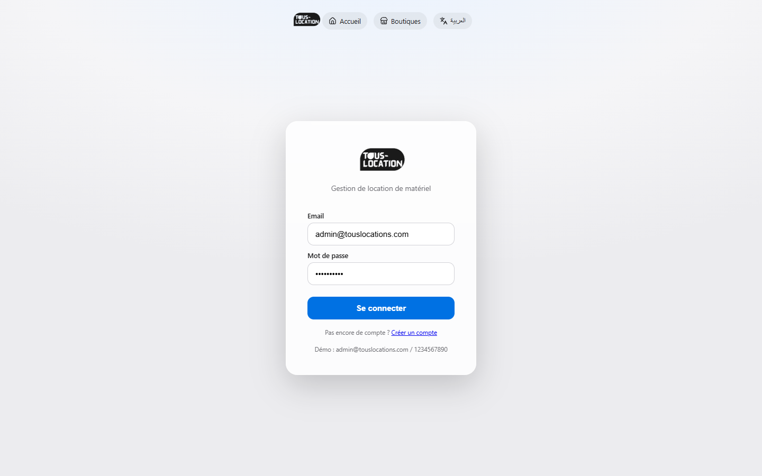
DÉMONSTRATION
Page de connexion
Connexion et navigation publique (Accueil, Boutiques, langue)
TousLocation · Soutenance PFE
18

Slide 20
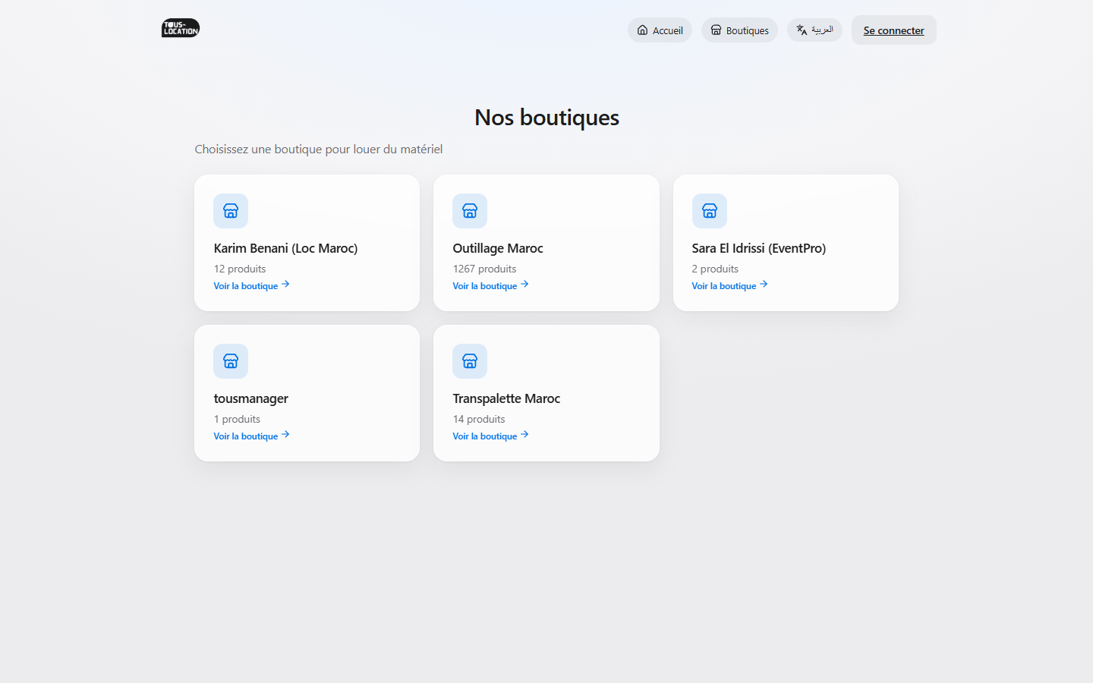
DÉMONSTRATION
Boutiques publiques
Vitrine : liste des boutiques disponibles
TousLocation · Soutenance PFE
19

Slide 21
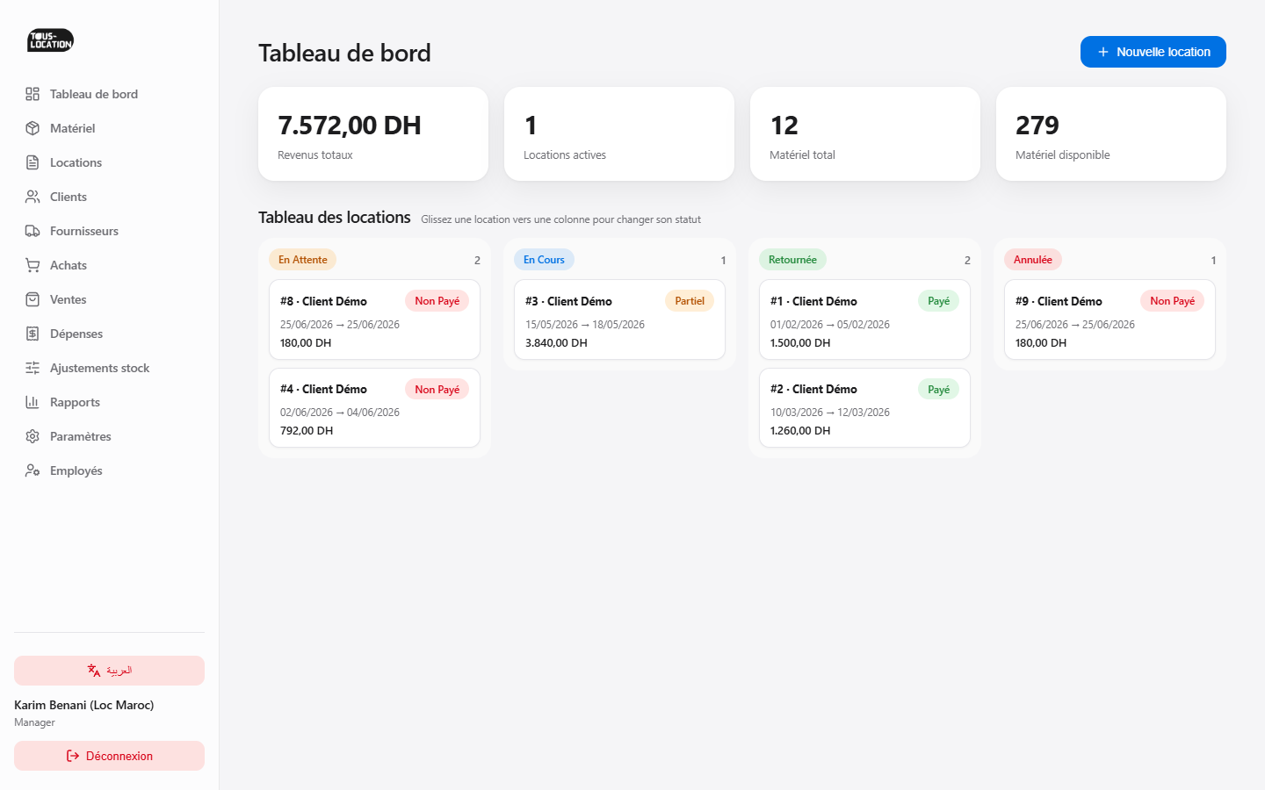
DÉMONSTRATION
Tableau de bord
Indicateurs + tableau Kanban des locations (glisser-déposer)
TousLocation · Soutenance PFE
20

Slide 22
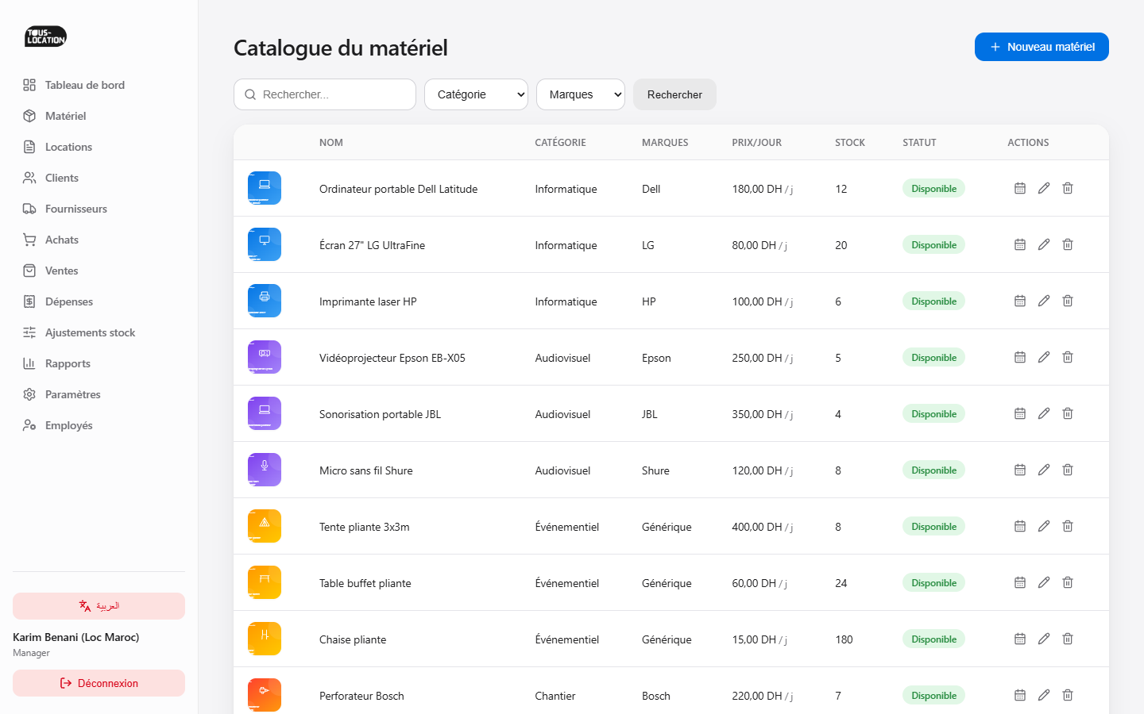
DÉMONSTRATION
Catalogue du matériel
Inventaire : catégorie, marque, prix/jour, stock, disponibilité
TousLocation · Soutenance PFE
21

Slide 23
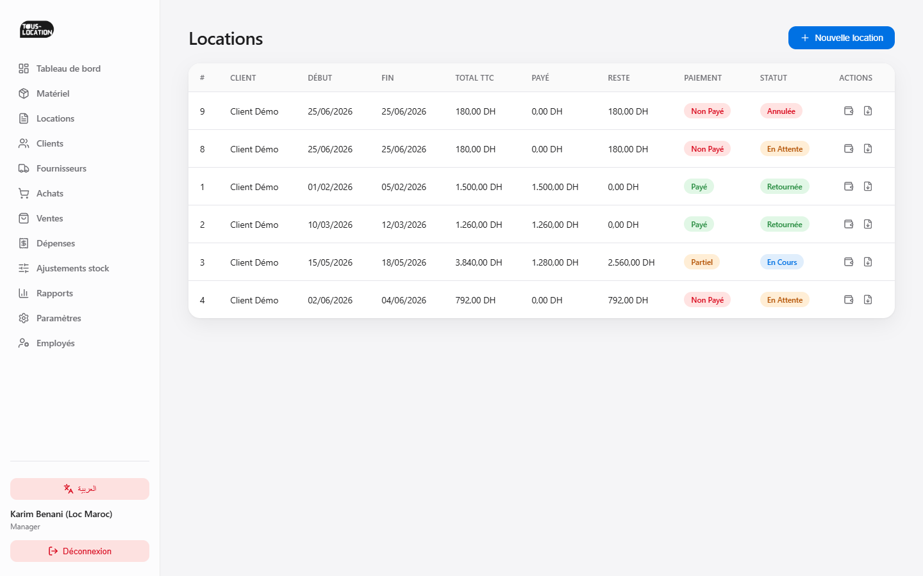
DÉMONSTRATION
Gestion des locations
Locations : TVA, statut de paiement, facture PDF
TousLocation · Soutenance PFE
22

Slide 24
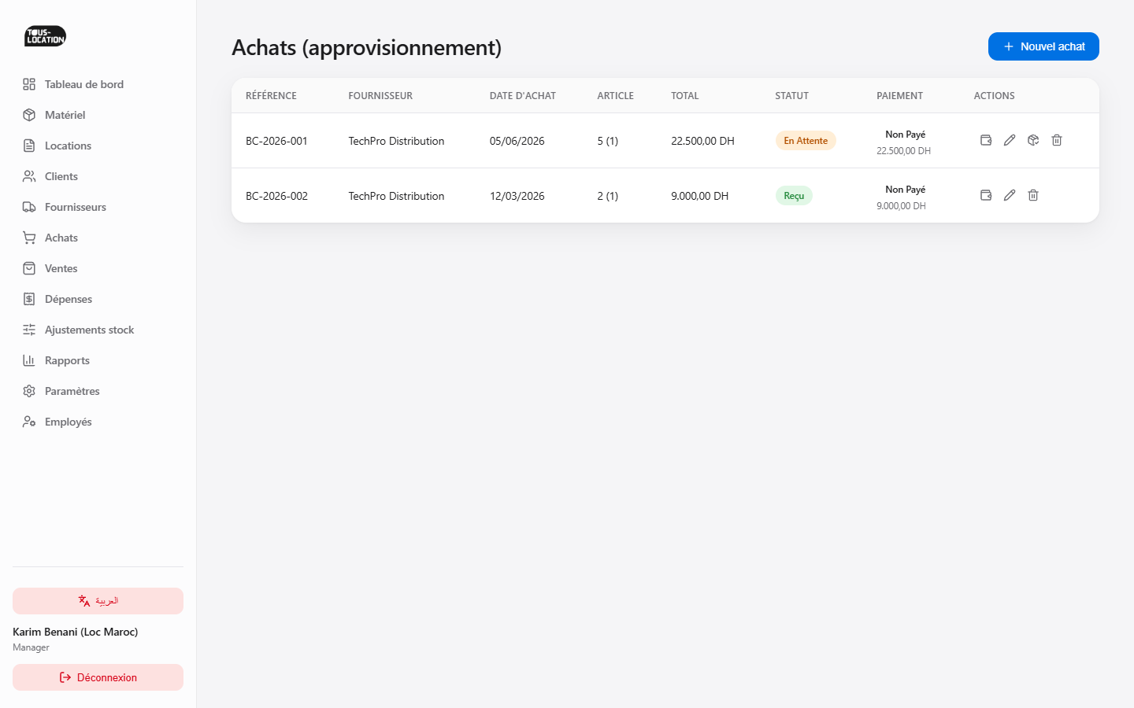
DÉMONSTRATION
Gestion des achats
Approvisionnement : réception et encaissements fournisseur
TousLocation · Soutenance PFE
23

Slide 25
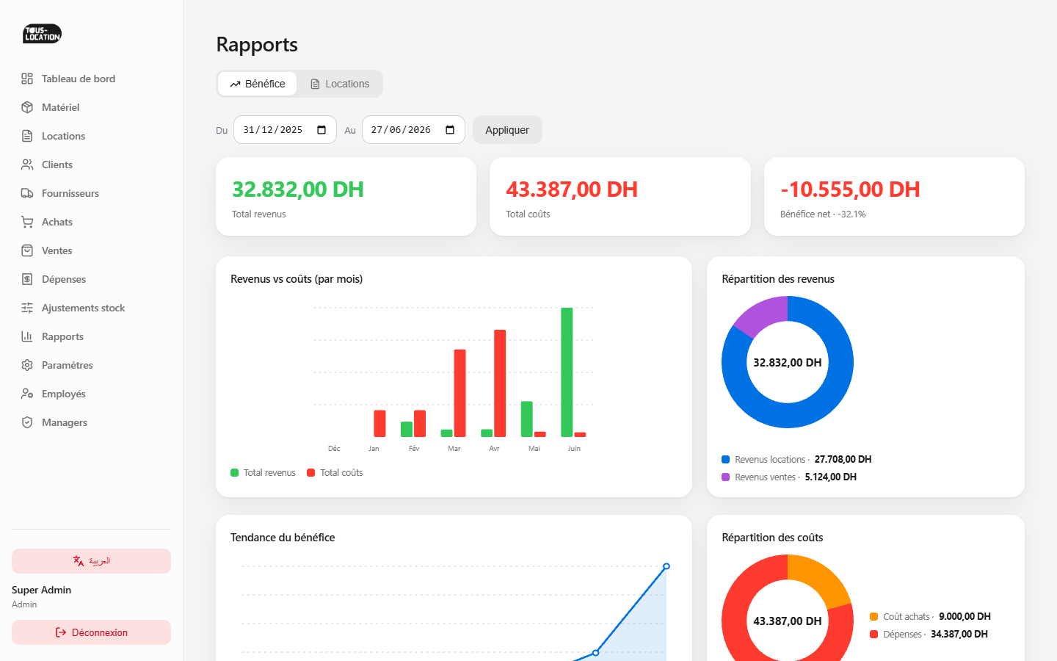
DÉMONSTRATION
Rapports et statistiques
Bénéfice, chiffre d'affaires et graphiques par période
TousLocation · Soutenance PFE
24

Slide 26
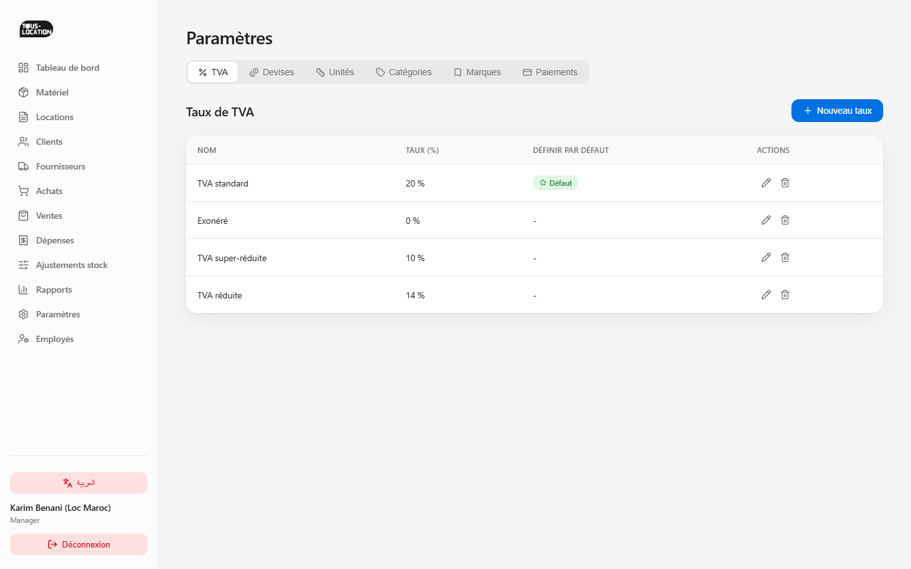
DÉMONSTRATION
Paramètres
Référentiels : TVA, devises, unités, catégories, marques
TousLocation · Soutenance PFE
25

Slide 27
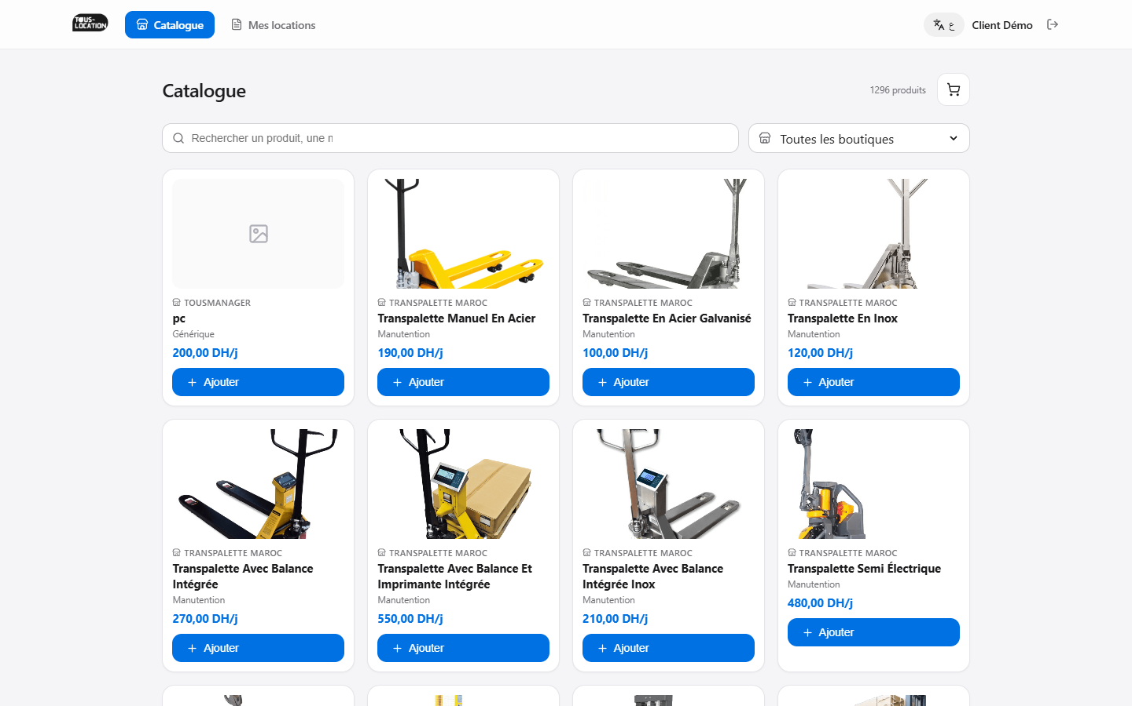
DÉMONSTRATION
Place de marché client
Catalogue multi-boutiques : recherche, filtre et panier
TousLocation · Soutenance PFE
26

Slide 28
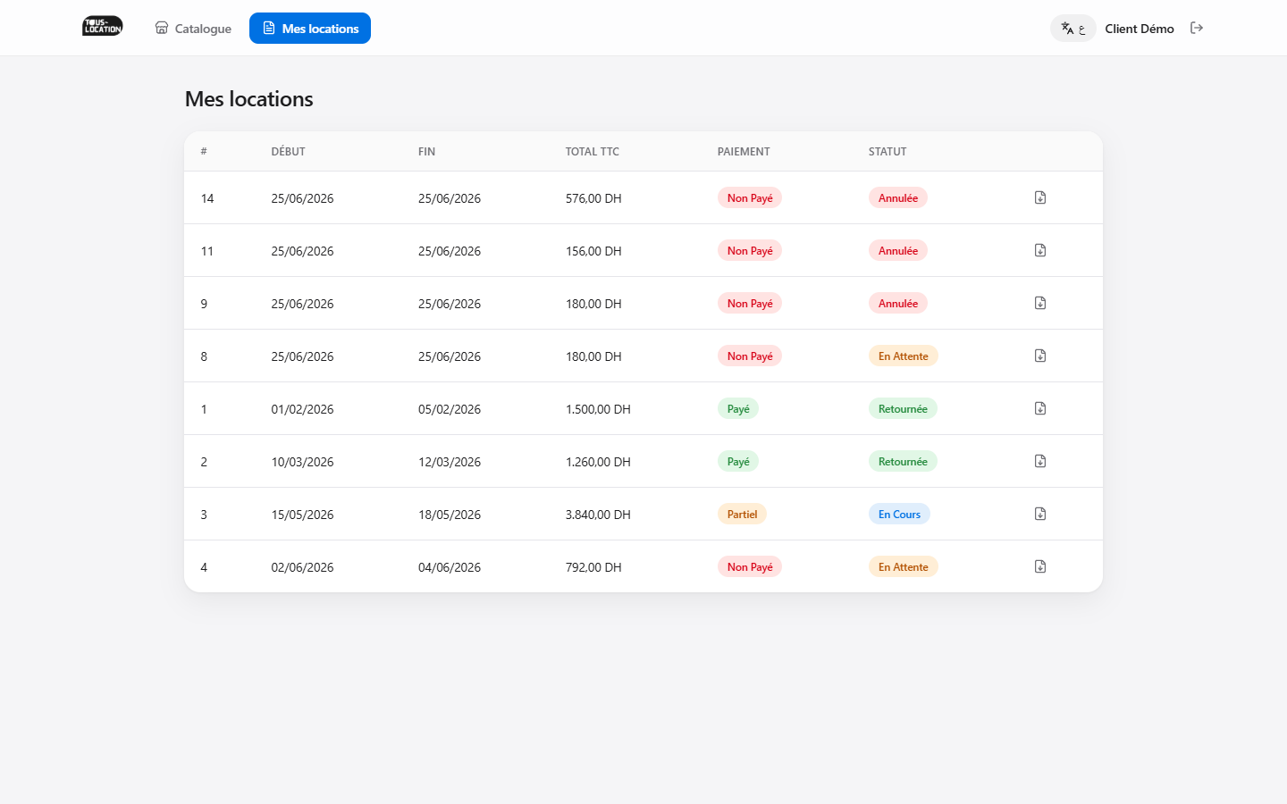
DÉMONSTRATION
Espace client — Mes locations
Suivi des locations et téléchargement des factures
TousLocation · Soutenance PFE
27

Slide 29
05
Bilan & perspectives
Déploiement · conclusion
TousLocation · Soutenance PFE
28

Slide 30
BILAN
Déploiement et mise en œuvre
◆ Installation Windows « en un clic » (dépendances, base, données de démo).
◆ Backend : http://127.0.0.1:8000 · Frontend : http://localhost:5173
◆ Boutiques de démonstration prêtes (Makita, Transpalette, EventPro).
◆ Code source versionné sur GitHub.
◆ Démonstration en direct : catalogue, panier, location, facture PDF, rapports.
TousLocation · Soutenance PFE
29

Slide 31
BILAN
Conclusion et perspectives
Objectifs atteints
Cycle complet, encaissements, PDF, multi-boutiques.
Compétences
Full-stack (Laravel + React), conception, conduite de projet.
Paiement en ligne
Intégration CMI / Stripe.
1
2
3
Notifications
Rappels de retour automatiques.
Application mobile
Version native iOS / Android.
Exports
Rapports PDF / Excel.
4
5
6
TousLocation · Soutenance PFE
30

Slide 32
Merci de votre attention
Questions & discussion

